Slide 1
NTNU Kurs
Budsjettering i Bevisst
BOTT ØL Innføring
16.01.2023

Slide 2



Kort før vi begynner:
Vi skal dele mye informasjon med dere i dag.
Vi er mange deltagere – husk å dempe mikrofonen.
Vi vil gjøre opptak av møtet

Slide 3

Spørsmål og svar
Gå til menti.com
Kode: 29 79 23 4

Slide 4
Rollekombinasjon i Unit 4 - systemtilganger
I Unit 4 skal ikke rollene kostnadsgodkjenner (BDM) og controller budsjett/ bilagsbehandler/ periodeavslutter enhet kombineres pga 4-øyne prinsipp i delegasjonsreglementet.
Kostnadsgodkjenner kan likevel utføre de oppgaver som ligger til controllerrollen som ikke innebærer utarbeidelse av bilag, som for eksempel planlegging, budsjettering og rapportering.
Kurset forutsetter gjennomført controllerkurs 09.12.2022: Opptak og kursdokumentasjon

Slide 5
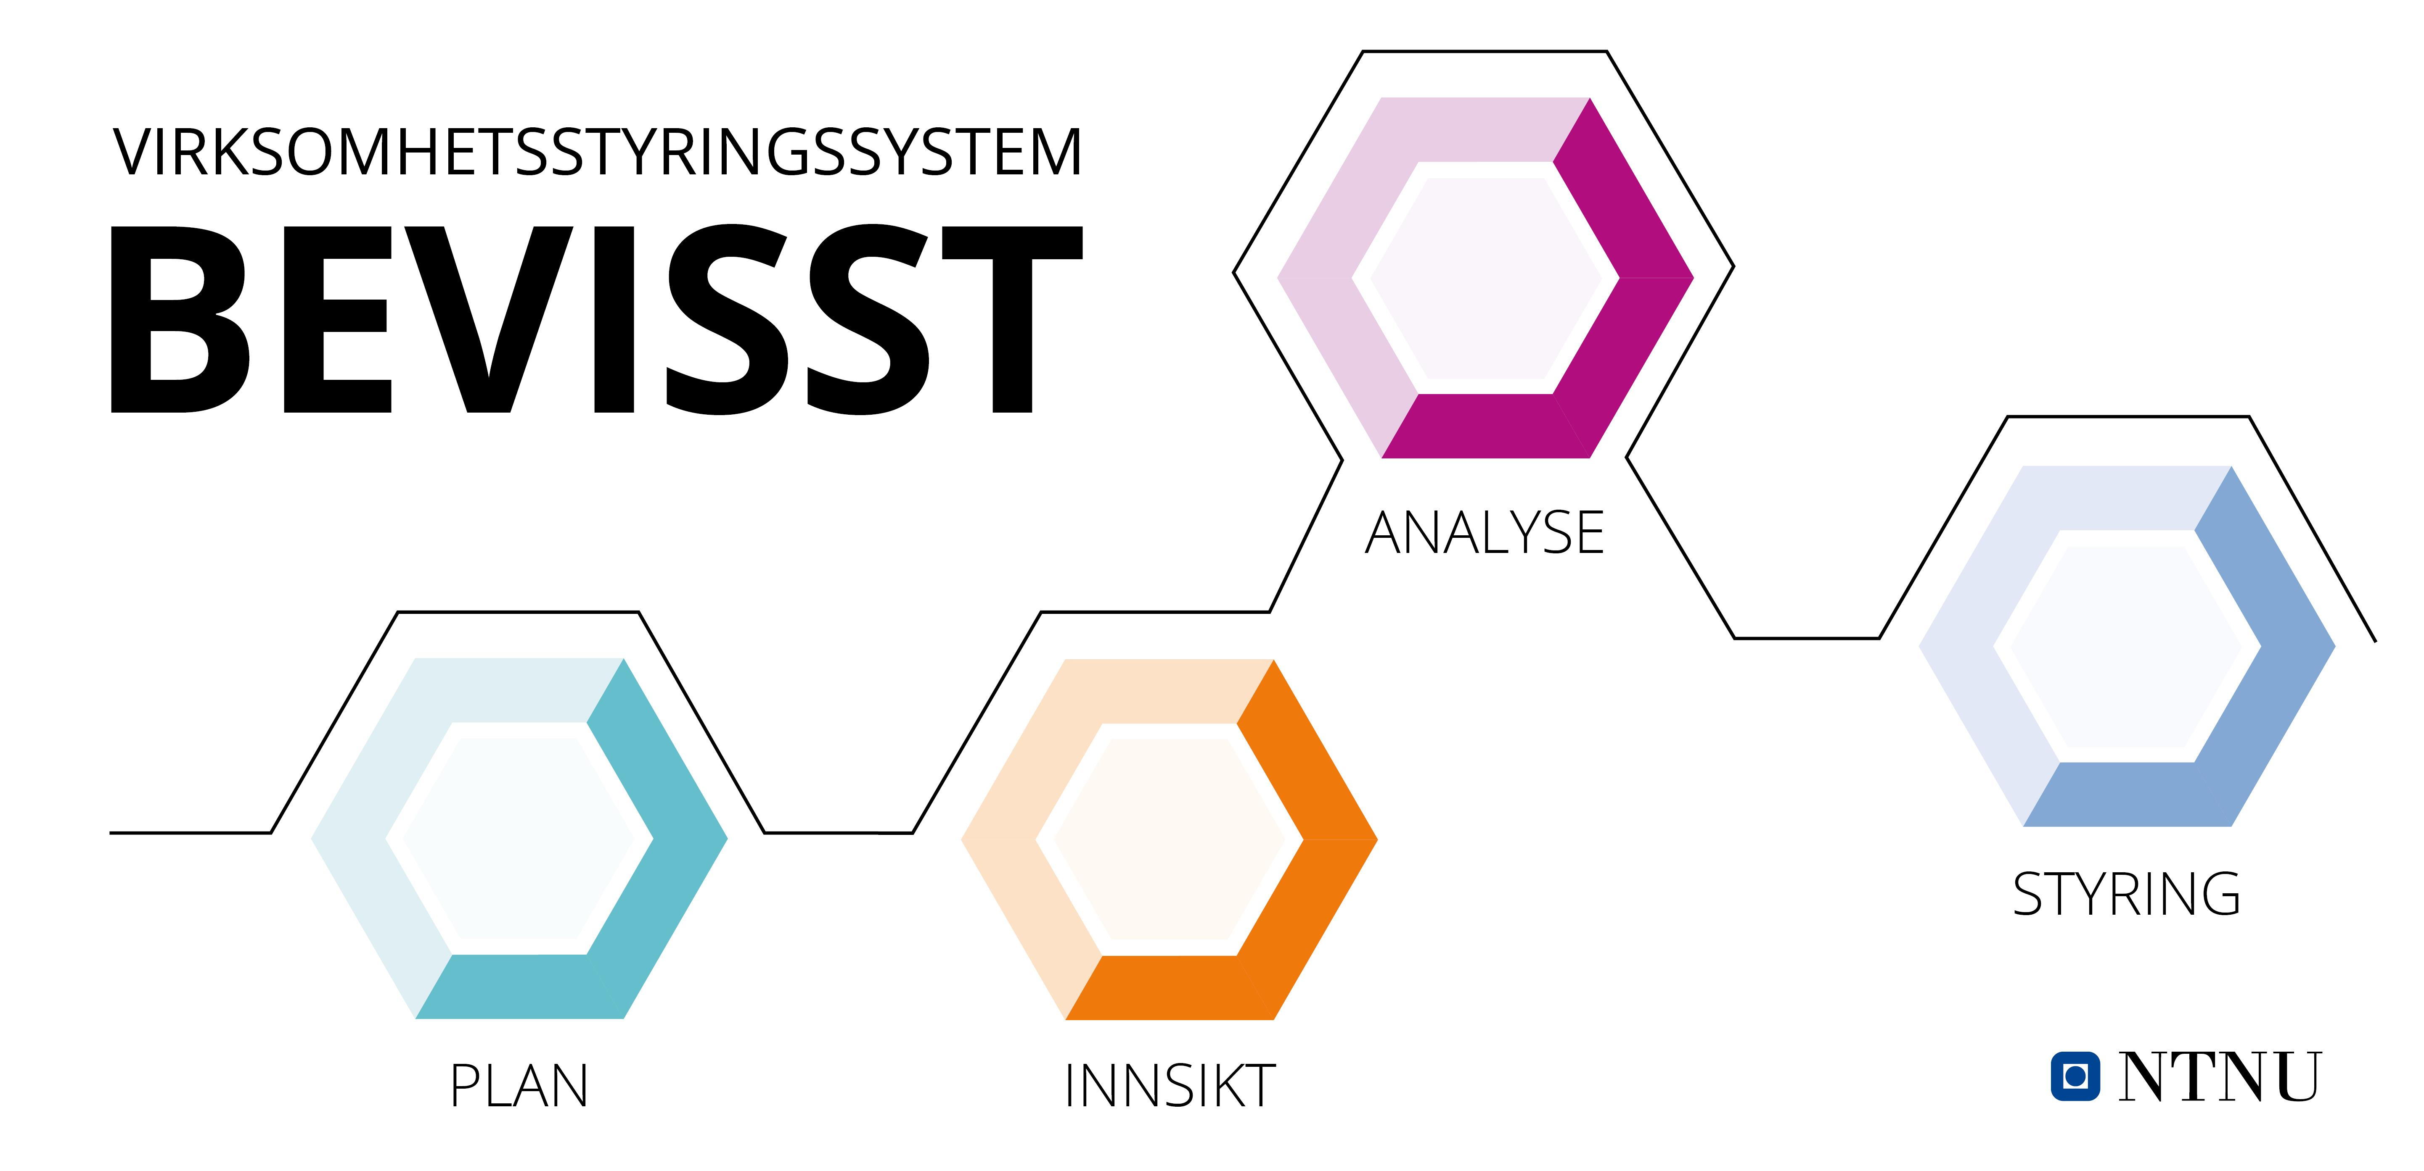
Formål og agenda
Hvordan budsjettere i BEVISST plan med ny økonomimodell
  Hovedfokus: Endringer fra gamle til nye moduler
Agenda
  Hovedendringer for BEVISST plan/moduler
  Gjennomgang av Budsjettsammenstilling
    Tid til individuell utforsking
  Gjennomgang av løsning for delprosjekt
  for sentral egenfinansiering
    Tid til individuell utforsking
  Gjennomgang av Investeringsplan
    Tid til individuell utforsking
  Spørsmål og svar
Notes:
Ikke et detaljert kurs i hvordan budsjettere i bevisst plan, men en gjennomgang med hovedfokus på det som er nytt i ny versjon etter BOTT ØL-endringer

Slide 6





Hvilke moduler er tilgjengelige for planlegging når
Fram til 20.12.2022
Fra ca 16.01.2023
Kommer senere
Oppdateres manuelt tom. 01.02.2023
Bemanningsplan V2
Bemanningsplan V2
V3 Bemanningsplan
Åpning i løpet av 2023
Bevilgning
V3 Bevilgning
Gjenstår noe verifisering av data – jobber mot åpning i løpet av uke 3
BOA og samspill
V3 BOA og samspill
Budsjett og prognose – sammenstilling
V3 Budsjett og prognose – sammenstilling
Versjoner tilgjengelige i alle gamle moduler (i gammel økonomimodell)
Investeringsplan
V3 Investeringsplan

Slide 7
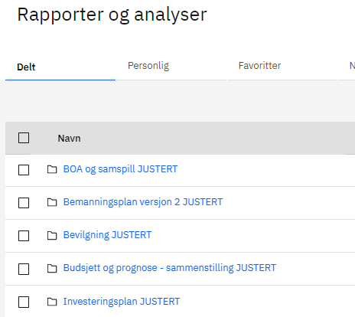
Gamle moduler er fremdeles tilgjengelige
Modulene har fått tilleggsnavnet JUSTERT etter oppgradering av brukergrensesnittet 23.12.2022
Bemanningsplanen kan fremdeles oppdateres
Alle moduler tilgjengelige for oppslag, inkl. versjoner

Slide 8
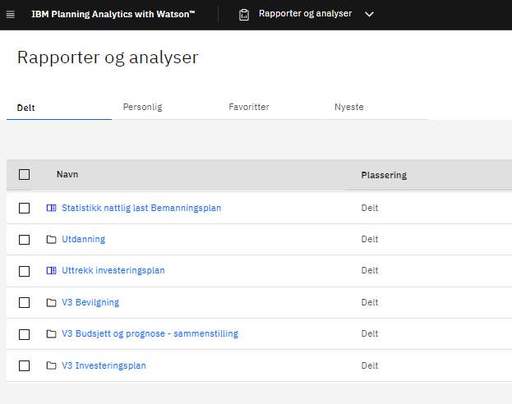
De tre nye modulene har fått navn med prefix V3:

Slide 9
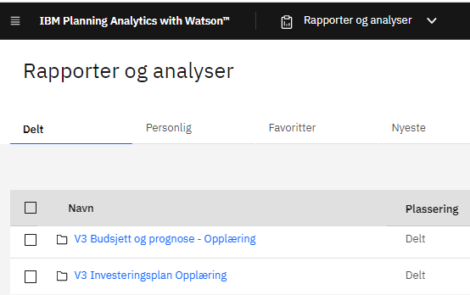
Opplæringsmoduler tilgjengelige for utprøving
Kan fritt benyttes til testing av funksjonalitet og læring.
Data blir ikke ført videre og registrering av data her vil derfor ikke berøre det endelige budsjettet.
Anbefales benyttes til utforskning i og etter kurset.

Slide 10
Ny bevilgningsmodul V3
Ny, mer teknisk fleksibel modul utviklet for å håndtere endringer i forutsetninger (f.eks. organisasjonsendringer)
Påvirkes ikke av ny økonomimodell og innebærer ingen endring for de aller fleste brukere
  For alle enheter: Utviklingsbaner er i hovedsak uendret for brukeren
  For fakultetsnivå: Egen gjennomgang til fakultetscontrollerne av endringer i VFM vil bli gitt

Slide 11
Budsjett og prognose – sammenstilling og Investeringsplan
Følgende deler av løsningen kommer senere
  Versjoner, tilgjengelige etter første versjon er tatt etter budsjettfrist 08.03.2023
  Prognoseløsning: Ferdigstilles i god tid før mai-prognosen (første prognose i ny modul)

Slide 12
Hovedendringer for budsjettering
Ny økonomimodell
  Analyseverdi fjernet
  Nye 8-siffer k-sted
  Nye 9-siffer delprosjektnummer som erstatter prosjekt som konterings-/budsjetteringsnivå
  Investeringer – henter informasjon fra balansekonti
  Ny kontoplan
    Endring i kontonummer og -navn
      Nytt delprosjekt erstatter tidligere 00000000 Uspesifisert: 999999999 Generelle driftskostnader
    Mindre justeringer i kontogrupperinger
Konvertering av data
  Fra gammelt til nytt k-sted, fra prosjekt til delprosjekt, fra gammel konto til ny konto
    Historikk – inngående balanse, regnskap og budsjett tidligere år
    Plandata – budsjett

Slide 13
Konvertering fra gammelt til nytt
Mer detaljert informasjon om hvordan konverteringen er gjort gis i forbindelse med produksjonssetting av BEVISST innsikt
Gammelt prosjekt
Nytt delprosjekt
Gammelt k-sted
Nytt koststed
81081010
664026
81081011
900050101
664027
66100010
82114510
664028
71081010
900050102
673005
67300010
72081010
631005
900050103
63100010
73081010
631505
Gamle og avsluttede prosjekter som er brukt (og ikke konvertert til nytt delprosjekt) vil vises med postfix G (f.eks. 70003010G)
Gamle prosjekter som ikke har posteringer er ikke overført.
63100015

Slide 14
Konvertering av anlayseverdi
Data knyttet til den enkelte Analyseverdi er ikke konvertert (kun prosjektet og k-stedet som er benyttet).
Evt. kommentar på analyseverdi er lagt over til tilhørende delprosjekt/k-sted i Budsjettsammenstilling
Eksempel med føring på en analyseverdi:
Budsjett i gammel øk.modell:
Konvertert til ny øk.modell:
Synlig i BEVISST Plan:
Analyse | K-sted | Prosjekt | Beløp
X100000 | 664026 | 81081011 | 50
X100000 | 664026 | 81081011 | 10
X100000 | 664027 | 82114510 | 90
X100000 | 631005 | 82114510 | 40
K-sted | Delprosjekt | Beløp
66100010 | 900050101 | 50
66100010 | 900050101 | 10
66100010 | 900050101 | 90
63100010 | 900050101 | 40
K-sted | Delprosjekt | Beløp
66100010 | 900050101 | 150
63100010 | 900050101 | 40
Der det har blitt opprettet flere nye delprosjekt som skal erstatte bruk av analyse må disse beløpene ombudsjetteres/fordeles på de nye delprosjektene i Budsjettsammenstilling

Slide 15
Konvertering av budsjett
Budsjettet for den enkelte enhet (k-sted) blir konvertert i sin helhet med noen unntak:
  Budsjett på prosjekt som tidligere lå i investeringsplanen, men som er konvertert til delprosjekt som ikke er knyttet til en investeringsaktivitet blir ikke konvertert (ca 200 mill. totalt)
  Sentral egenfinansieringsdelprosjekt: Budsjett fra gammel Budsjettsammenstilling til den nye konverteres ikke (budsjett hentes fra prosjektmodulen i Unit 4)
  Kontogrupperingene er endret noe, vil gi noen mindre differanser mellom kontogruppene når man sammenligner gammelt og nytt. Resultatet (differansen mellom inntekt og kostnad) blir uforandret. Oversiktsrapporter på endringene på konto blir tilgjengelige i BEVISST Innsikt

Slide 16
Vesentlige endringer i Budsjettsammenstilling
Overføring av lønnsbudsjettet fra Bemanningsplan fram til og med 01.02.2023
  Bemanningsplan oppdateres manuelt av enhetene, lønnsbudsjettet konverteres på k-sted og delprosjekt til Budsjettsammenstilling tom. 01.02.2023 (Paga oppdateres ikke med endringer)
  Lønnsbudsjettet justeres deretter direkte i Budsjettsammenstilling fra 02.02.2023
    Justeringer overskriver overføringer fra Bemanningsplan
BOA og samspillmodulen inntil videre ikke videreført
  Samspill BOA-BFV budsjetteres direkte i Budsjettsammenstilling
  Nytt felles avregningsdelprosjekt 999994100 Avregningsprosjekt
  BOA-estimat hentes fra Utviklingsbaner i Bevilgningsmodul
Færre arbeidsflater i 04. Budsjettering
  Ordinær budsjettering: redusert fra tre til to arkfaner
  Arbeidsflate for Oversikt samspill BOA-BFV, Prosjektuttrekk/-oversikt, Rammekommentar og Konsolidering flyttet til 07. Samlet budsjett
Oversikt over prosjekthierarki (prosjekt og hovedprosjekt) tilgjengelig i 07. Samlet budsjett
Sentral egenfinansieringsdelprosjekter – ny ordning

Slide 17
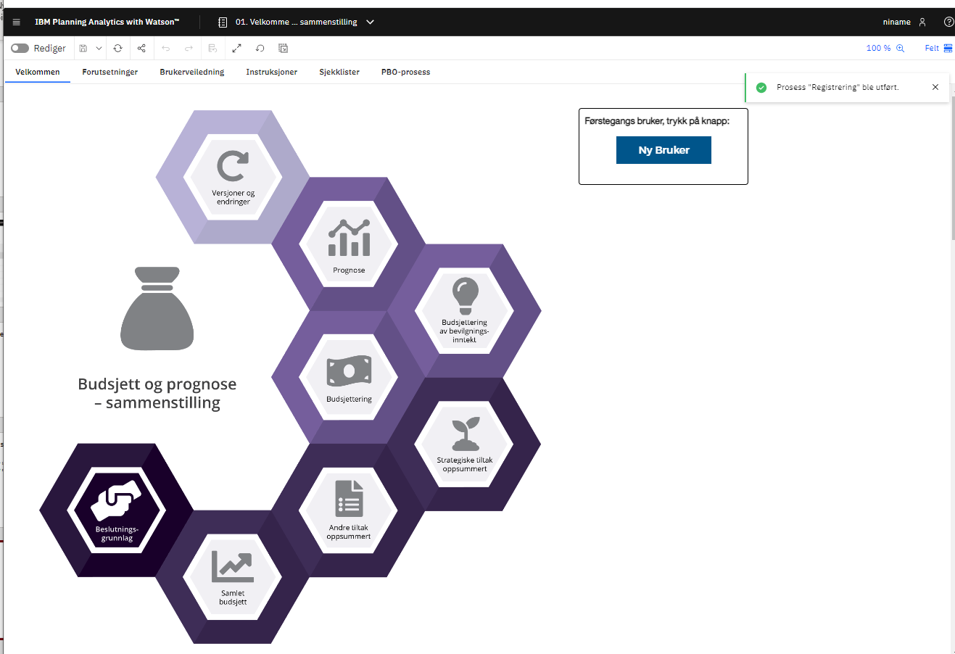
Første gangs innlogging i Budsjettsammenstilling:
Gå til 01. Velkommen til budsjett og prognose – sammenstilling
Trykk på Ny Bruker-knappen
Følg med at meldingen Prosess «Registrering» ble utført merket med grønt
Refresh eller lukk nettleseren og start på nytt
  Hvis dette ikke fungerer: ta kontakt med brukerstøtte
3
2
Oppdatering:
Funksjonalitet er utviklet slik at det ikke er nødvendig å benytte Ny bruker-knappen lenger. Denne blir derfor fjernet
NB: Legg inn beløp i 1000 kroner
- Gjelder hele BEVISST plan

Slide 18
Demo av Budsjettsammenstilling inkludert gjennomgang av endringer

Slide 19
Egen utforskning av Budsjettsammenstilling

Slide 20
Sentral egenfinansieringsdelprosjekter
Gjelder RSO-delprosjekter som skal synliggjøres som egenfinansiering på BOA-prosjekt
  All egenfinansiering fra RSO til BOA skal være klassifisert som sentralt egenfinansieringsdelprosjekt som er knyttet til et BOA-prosjekt
  Budsjett hentes fra Unit 4, ferdigstilles i Budsjettsammenstilling i egen arkfane
RD-delprosjekt som skal bidra med egenfinansiering i BOA håndteres som tidligere
    Egenfinansiering budsjetteres i Budsjettsammenstilling på kontoraden Egenfinansiering BOA fra RD

Slide 21
Konsekvenser for budsjettering av delprosjektene for sentral egenfinansiering
Delprosjektene budsjetteres i utgangspunktet i prosjektmodulen i UNIT4, og det budsjettet som foreligger i UNIT4 når årsbudsjett lagres vil inngå som del av BFV-budsjettet.
  Da unngår vi å registrere samme data to gang i to forskjellige systemer
  Godskriving av sentral egenfinansiering (9423) må likevel budsjetteres budsjettmodulen
Dette betyr at det vil være to budsjetter for delprosjekt kategorisert som sentral egenfinansiering
  I Budsjettsammenstilling: årsbudsjett BFV for formål økonomistyring av BFV som ligger fast gjennom året
  Prosjektbudsjett fra UNIT4 for formålet prosjektstyring BOA som justeres ved rebudsjettering gjennom året
Krever tett samarbeid
mellom controller og PØ
Eksempel:
100300102 – Sentralt egenfin. Rekr.still
Konto | Budsjett
Lønn | 300
Indirekte kostnader | 100
Drift | 20
Lokal egenfinansiering | -101
Sentral egenfinansiering godskrevet 9423 | -950
Resultat | -631
Budsjetteres i UNIT4 – hentes inn i budsjettsammenstilling
Budsjetteres i budsjettsammenstilling
(NB: budsjetteres som inntekt med negativt fortegn)

Slide 22
Budsjettering av gjennomgående delprosjekt for håndtering av bevilgning til sentral egenfinanseringsdelprosjekt:
For håndtering av 3901-bevilgning og videreføring av egenfinansiering fra RSO til disse delprosjektene opprettes det gjennomgående delprosjekter som alle skal benytte:
  Sentralt egenfinansierte rekr.stillinger bevilgning
    949420100 – Sentr egenfin rekr.still 3901
    Toppfinansiering Marie Curie - Rekrutteringsstillinger
      949419100 – Cash-bidrag MSCA toppfinansiering 3901
  Sentralt egenfinansierte cash-bidrag bevilgning
    NTNU Toppforskning (SFF, SFI, FME, Fellesløft)
      949417100 – Cash-bidrag NTNU Toppforskning 3901
    NTNU Toppundervisning (SFU)
      949418100 – Cash-bidrag Toppundervisning 3901
    (oppretter evt. nye gjennomgående delprosjekt for andre typer aktivitet ved behov)
  Benyttes på lokalt k-sted

Slide 23
Konsekvenser for budsjettering av sentral egenfinansieringsdelprosjektene
– håndtering av bevilgning
I Budsjettmodulen budsjetteres det gjennomgående delprosjektet for håndtering av bevilgning
Budsjetter ordinær 3901-bevilgning med ordinær periodisering i flate for Budsjettering av bevilgningsinntekt
Budsjettering av belastning sentral egenfinansiering periodisert tertialvis i Budsjetteringsflaten
Disse bør avstemmes med budsjettert godskrevet egenfinansiering 9423 på de enkelte sentral egenfinansierings-delprosjektene
Eksempel:
    Gjennomgående delprosjekt for håndtering av bevilgning
    949420100 – Sentr egenfin rekr.still 3901
Konto | Budsjett
Bevilgningsinntekt 3901 | -950
Sentral egenfinansiering belastning 9424 | 950
Resultat | -0
Budsjetteres i budsjettsammenstilling

Slide 24
Demo av håndtering av Sentral egenfinansieringsdelprosjekt i Budsjettsammenstilling

Slide 25
Egen utforskning av løsningen for sentral egenfinansieringsdelprosjekt i Budsjettsammenstilling

Slide 26
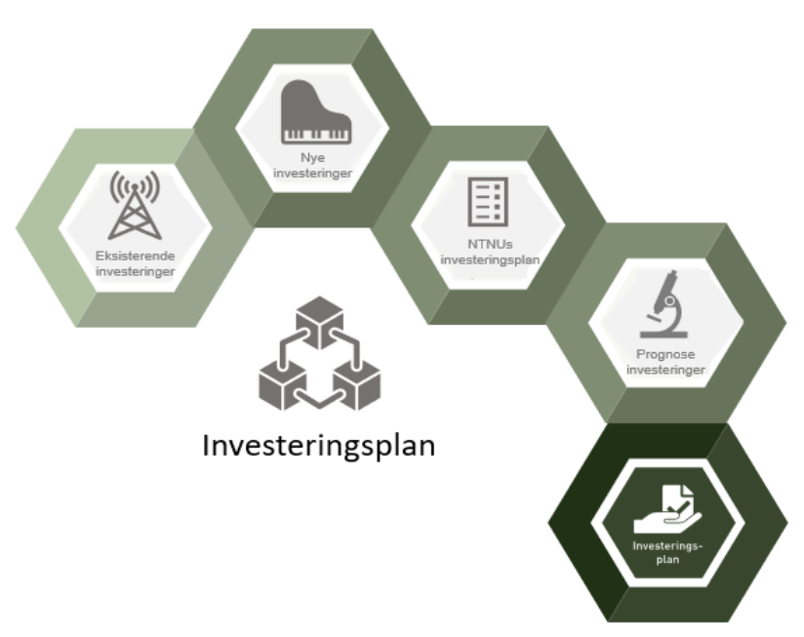
Investeringsplan
Det meste er som før
Dette avviker fra dagens løsning:
Balansekonto
Kvalitetssikre balansekonto
Budsjett på tidl. Investeringsprosjekt som ikke er konvertert til investeringsprosjekt i ny økonomimodell
Prognose for investeringer kommer senere

Slide 27
Styringsinformasjon i resultatet – mindre enn før
Før
2023->
Konto | Tilhørende kontogruppe
3911 | Lisenser og programvare
3912 | Bygg
3913 | Maskiner, vitenskapelig utstyr, IT-utstyr, påkostning leide bygg o.a.

Slide 28
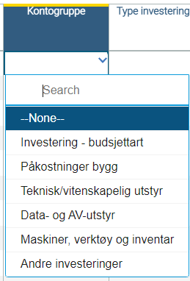
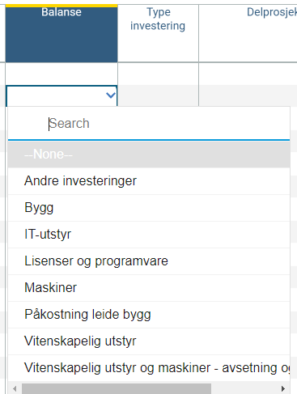
Kontobruk
Gammel økonomimodell
Ny økonomimodell
Resultatkonto var på detaljert nivå
Få resultatkonto for investeringer
Ny løsning
Bruker balansekonto i investeringsplanen
I budsjettsammenstilling er det resultatkonto som benyttes
Kvalitetssikre

Slide 29
Budsjettering av investering
Vil skje på balansekonto i investeringsplanen, og speiles til resultatkonto i overføring til budsjettmodulen
Budsjettering i investeringsplan
Speiles til resultatkonto i overføring til budsjettmodulen
Konto | Periode | Budsjett
12040 - Vitenskapelig utstyr | 202301 | 14 400 000
Konto | Periode | Budsjett
39100 - Investeringer | 202301 | 14 400 000
SPEIL
Da vil vi ha budsjett (og regnskap) på balansekonto. Legger til rette for oppfølging av investeringer på samme detaljnivå som før
Da vil vi ha budsjett (og regnskap) på resultatkonto. Legger til rette for oppfølging av resultatet som før mtp. investeringer

Slide 30
I forhold til oppfølging av regnskapsresultatet består endringen av
at faktura på investering konteres på balansekonto i stedet for resultatkonto som i dag
at det er mindre informasjon om investeringer i regnskapsresultatet enn før
at vi må forholde oss til balansen for å følge opp investeringer på samme detaljnivå som før

Slide 31
DELPROSJEKTNR | AKTIVITET_NAVN | SPES_FINANSIERINGSKILDE_ID | AKTIVITETSTYPE_NAVN | MODULGRUPPERING
980000111 | Forsknings- og formidlingsdrift | RD | Driftsaktivitet | Andre prosjekter | MH
980895101 | Forsknings- og formidlingsdrift | RD | Driftsaktivitet | Andre prosjekter | MH
100013100 | Generell infrastrukturdrift | RD | Driftsaktivitet | Andre prosjekter | Budsjettprosjekt
972406101 | Generell infrastrukturdrift | RD | Driftsaktivitet | Andre prosjekter | SU
972504101 | Generell infrastrukturdrift | RD | Driftsaktivitet | Andre prosjekter | SU
972504102 | Generell infrastrukturdrift | RD | Driftsaktivitet | Andre prosjekter | SU
980000105 | Generell infrastrukturdrift | RD | Driftsaktivitet | Andre prosjekter | MH
980800100 | Generell infrastrukturdrift | RD | Driftsaktivitet | Andre prosjekter | MH
980802100 | Generell infrastrukturdrift | RD | Driftsaktivitet | Andre prosjekter | MH
980806100 | Generell infrastrukturdrift | RD | Driftsaktivitet | Andre prosjekter | MH
980808100 | Generell infrastrukturdrift | RD | Driftsaktivitet | Andre prosjekter | MH
981852105 | Generell infrastrukturdrift | RD | Driftsaktivitet | Andre prosjekter | MH
989474113 | Generell infrastrukturdrift | RD | Driftsaktivitet | Andre prosjekter | IE
989474114 | Generell infrastrukturdrift | RD | Driftsaktivitet | Andre prosjekter | IE
992027100 | Generell infrastrukturdrift | RD | Driftsaktivitet | Andre prosjekter | AD
996815102 | Generell infrastrukturdrift | RD | Driftsaktivitet | Andre prosjekter | OI
996819100 | Generell infrastrukturdrift | RD | Driftsaktivitet | Andre prosjekter | OI
996820102 | Generell infrastrukturdrift | RD | Driftsaktivitet | Andre prosjekter | OI
996829101 | Generell infrastrukturdrift | RD | Driftsaktivitet | Andre prosjekter | OI
996829108 | Generell infrastrukturdrift | RD | Driftsaktivitet | Andre prosjekter | OI
972236102 | Interne driftsaktiviteter | RD | Driftsaktivitet | Andre prosjekter | SU
976403113 | Interne driftsaktiviteter | RD | Driftsaktivitet | Andre prosjekter | NV
984338100 | Interne driftsaktiviteter | RD | Driftsaktivitet | Andre prosjekter | IV
996831122 | Interne driftsaktiviteter | RD | Driftsaktivitet | Andre prosjekter | OI
996831123 | Interne driftsaktiviteter | RD | Driftsaktivitet | Andre prosjekter | OI
996831126 | Interne driftsaktiviteter | RD | Driftsaktivitet | Andre prosjekter | OI
996832118 | Interne driftsaktiviteter | RD | Driftsaktivitet | Andre prosjekter | OI
996833105 | Interne driftsaktiviteter | RD | Driftsaktivitet | Andre prosjekter | OI
997602103 | Interne driftsaktiviteter | RD | Driftsaktivitet | Andre prosjekter | VRA
997602104 | Interne driftsaktiviteter | RD | Driftsaktivitet | Andre prosjekter | VRA
997602105 | Interne driftsaktiviteter | RD | Driftsaktivitet | Andre prosjekter | VRA
997403101 | Utdanningsdrift | RD | Driftsaktivitet | Andre prosjekter | VRG
972907103 | Andre strategiske tiltak | RD | Strategisk aktivitet | Andre prosjekter | SU
996804100 | Andre strategiske tiltak | RD | Strategisk aktivitet | Andre prosjekter | OI
997604101 | Andre strategiske tiltak | RD | Strategisk aktivitet | Andre prosjekter | VRA
972504103 | Forsknings- og formidlingstiltak | RD | Strategisk aktivitet | Andre prosjekter | SU
977800102 | Forsknings- og formidlingstiltak | RD | Strategisk aktivitet | Andre prosjekter | NV
980888101 | Utdanningstiltak | RD | Strategisk aktivitet | Andre prosjekter | MH
980888102 | Utdanningstiltak | RD | Strategisk aktivitet | Andre prosjekter | MH
100023100 | NTNU Toppforskning | RSO | Forskning | Strategiske aktiviteter | Budsjettprosjekt
Oversikt over delprosjekt der det gamle tilhørende prosjektet hadde budsjettdata i investeringsplanen (med gammel økonomimodell) som ikke har blitt konvertert over i ny investeringsplan.
Innebærer at totalt 200 mill. av investeringsbudsjettet ikke er konvertert fra gammel til ny Investeringsplan. Disse må enten:
Budsjetteres på andre investeringsprosjekt i Investeringsplan ELLER
Budsjetteres i budsjettsammenstilling
NB: Flere enheter har budsjett på budsjettprosjektene

Slide 32
Egen utforskning av Investeringsplan

Slide 33
1. linje brukerstøtte budsjettmoduler
Enhet | Superbruker
HF | Tove Svenning, Ståle Rønning, Maria-Theres Bergdal Hopen
IV | Thomas Andre E. Blichfeldt, Espen Bakke
ØK | Thor-Erik Eide, Marit Sivertsen Berg
NV | Tomas Hermansen, Hanne Grotterud Følstad, Øyvind Toldnes
VM | Geir Furhovden, Marianne Utne Nilsen
AD | Jørgen Fallmyr, Olav Wist, Lasse Hopstad Solberg
IE | Vegard Kildal, Anders K. Kvernberg
MH | Børre Flovik, Torill Foss Lundgren, Ingfrid Albrethson, Roy Ove Rinnan
SU | Vebjørn Jokstad, Ragnhild Gaupen Gåsø
FA | Lars Gunnar Indreiten, Åshild Nygård, Elise Hanstad, Rolf Willy Iversen, Bo Martin Tverå Nilsson

Slide 34
Spørsmål og svar
Gå til menti.com
Kode: 29 79 23 4

Slide 35

Takk for møtet

